Slide 1
Handleiding Eaglebe

Slide 2
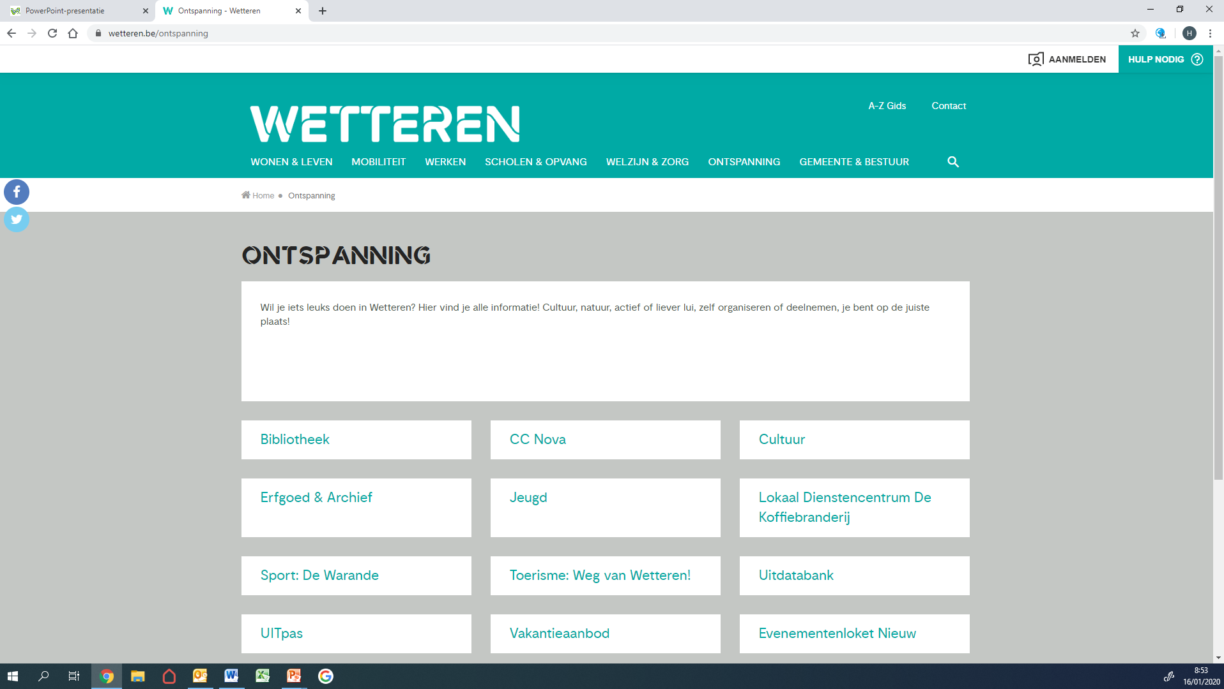

aanvragen
Notes:
Via gemeentelijke website: www.wetteren.be

Slide 3
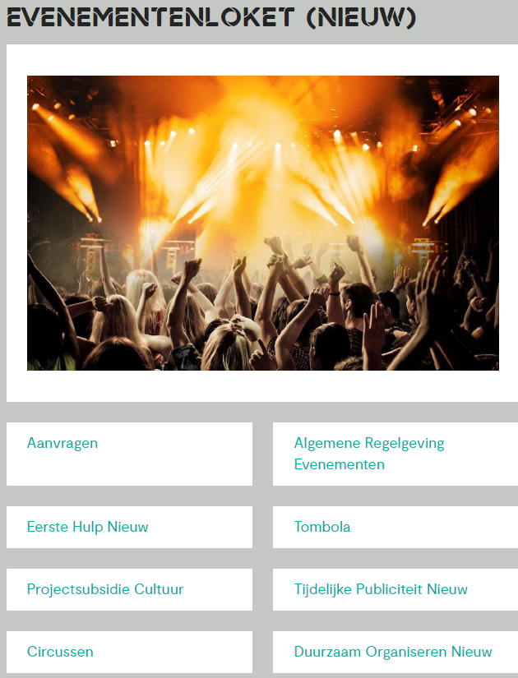
aanvragen
Tip:
De eerste keer dat je een aanvraag invult, kijk naar Eerste Hulp!
Je vindt er filmpjes en Powerpoints
Notes:
Via gemeentelijke website: www.wetteren.be

Slide 4
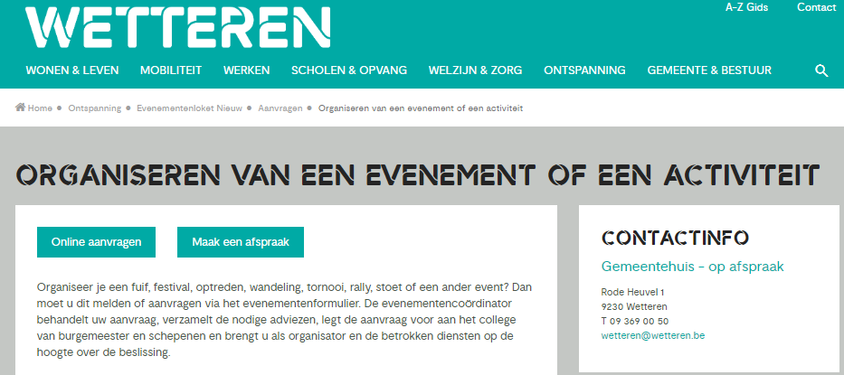
Aanvragen
Klik op ‘online aanvragen’

Slide 5
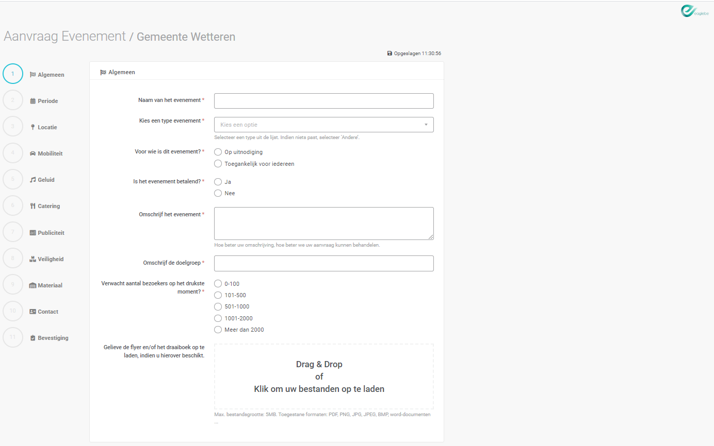
Aanvragen
Om te registreren, klik op het eaglebe icoon (rechter bovenhoek)

Slide 6
1. Registreren

Slide 7
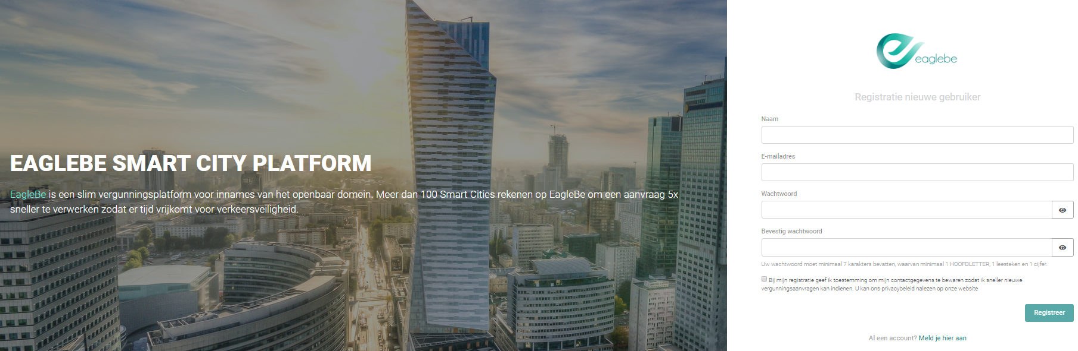
1. Registreren
Registreer bij 1e gebruik
Tip: gebruik bij voorkeur Google Chrome

Slide 8
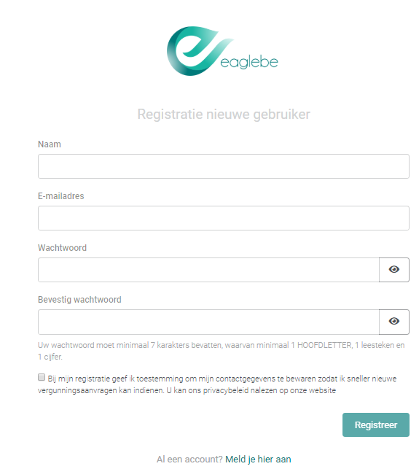
1. registreer
Voordelen van registratie:
Opvolging van je dossier en overzicht van jouw dossier(s) die jij vanaf nu invoert.
Kopiëren van jouw dossier
Tijdelijk opslaan van jouw dossier
TIP:
Jouw bevestigingsmail komt vanuit eaglebe. Kijk in jouw spammail!
Notes:
Een account zorgt ervoor dat aanvragen sneller ingevuld kunnen worden en dat er een mooi over zicht is over de aanvragen in uw persoonlijk portaal (meer uitleg hierover zie later)

Slide 9
2. digitaal aanvraagformulier

Slide 10
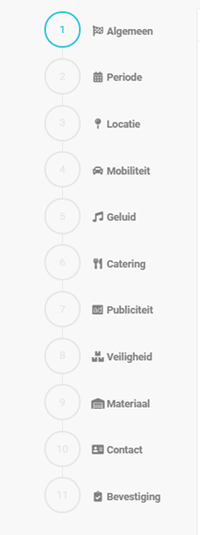
2.1) Digitaal aanvraagformulier
Bestaat uit 11 delen
- Elk onderdeel met een * dient ingevuld te worden.

Slide 11
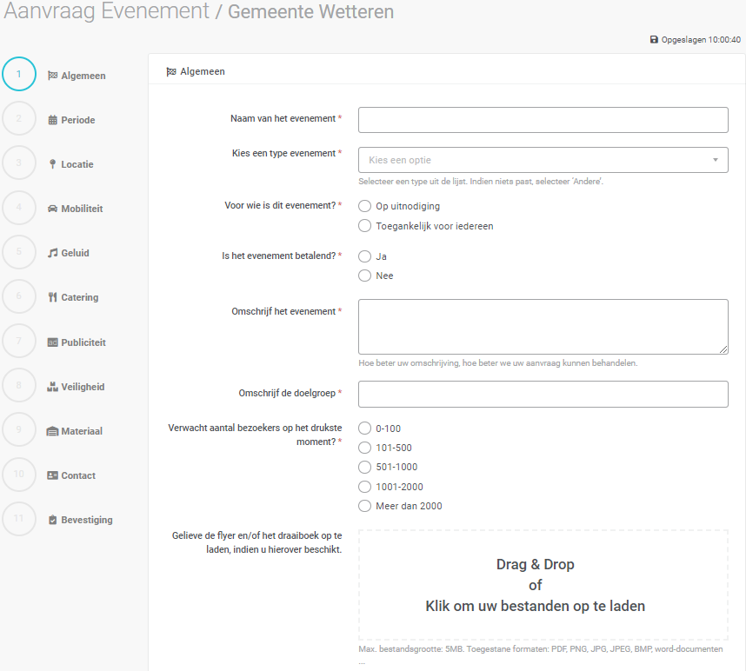
2.1) algemeen
Wat moet in de Dropbox komen?
  - Gedetailleerd grondplan van evenementenlocatie (verplicht!)
  Materiaallijst (uitleendienst)
  Draaiboek (optioneel)
  Flyers
  Let op!
  max bestandsgrootte: 5MB
  Pdf, PNG, JPG, BMP, Word-doc

Slide 12
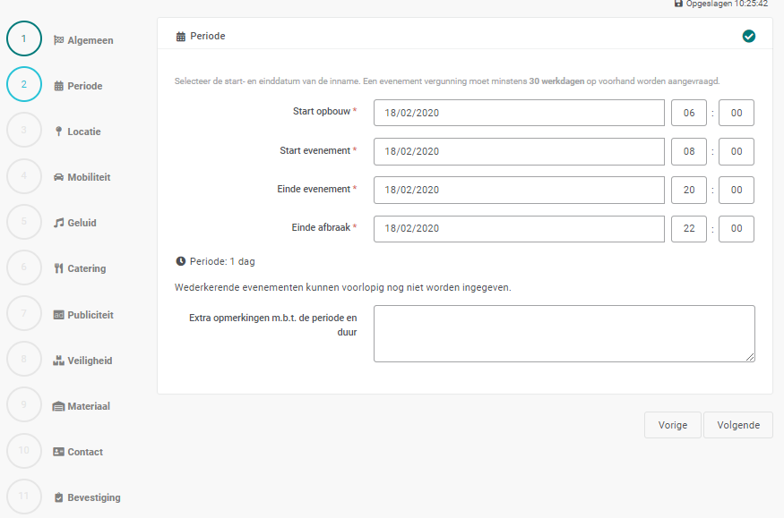
2.2) Periode
Let op: een evenement moet minstens 30 werkdagen vóór aanvang van het evenement aangevraagd worden.
Is de periode minder dan 30 werkdagen, dan kan het evenement niet meer aangevraagd worden!

Slide 13
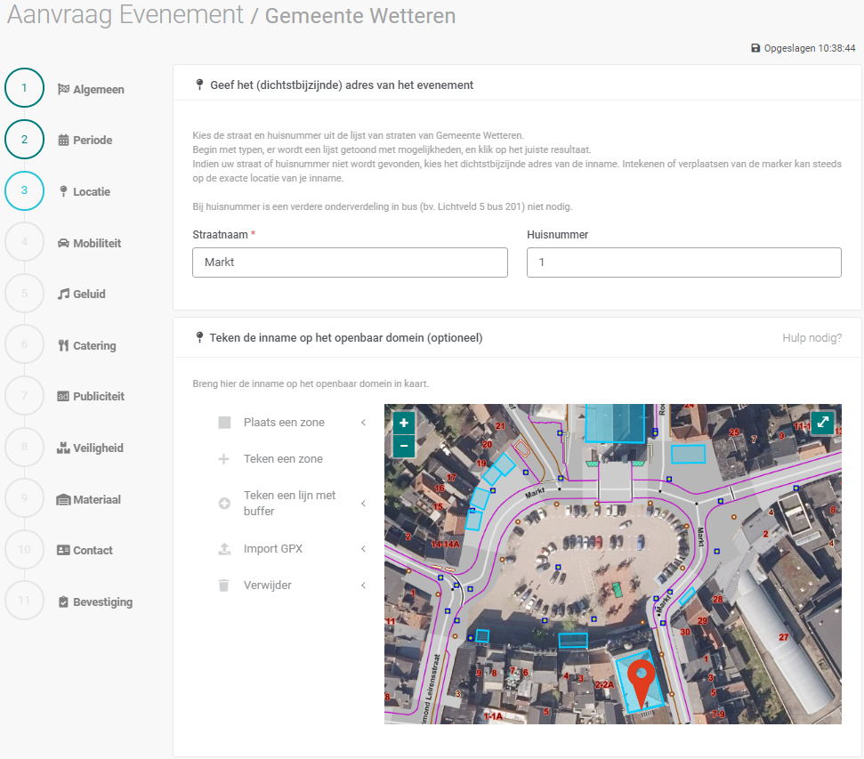
2.3) Locatie
Voor meer hulp in verband met het intekenen van de locatie:
Ga naar Merkator of
Lees de tips op onze evenementenloket

Slide 14
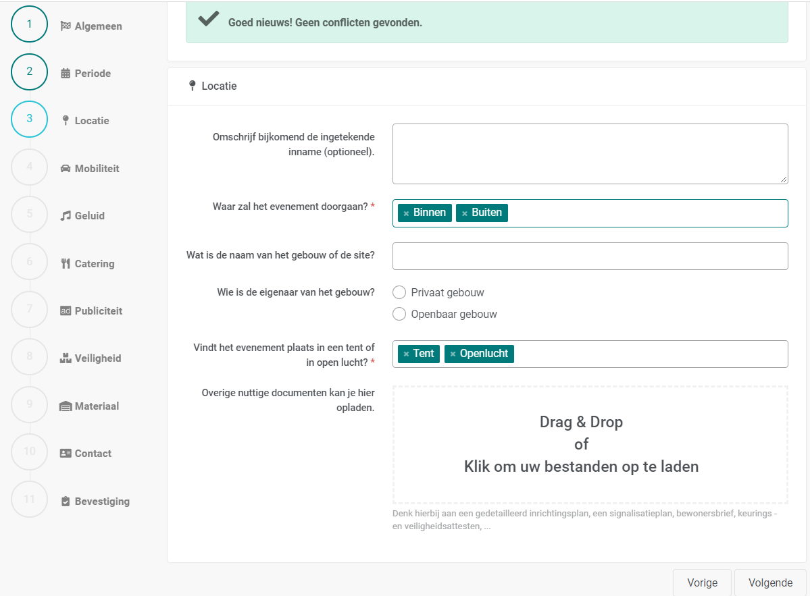
2.3) Locatie
In de Dropbox kan je andere documenten toevoegen vb.: signalisatieplan, bewonersbrief, keuringsattesten etc…
Notes:
Als u bij (1) Algemeen max bestandsgrootte van 5MB heeft overschreden, voeg de rest van de documenten toe in (3) locatie!!

Slide 15
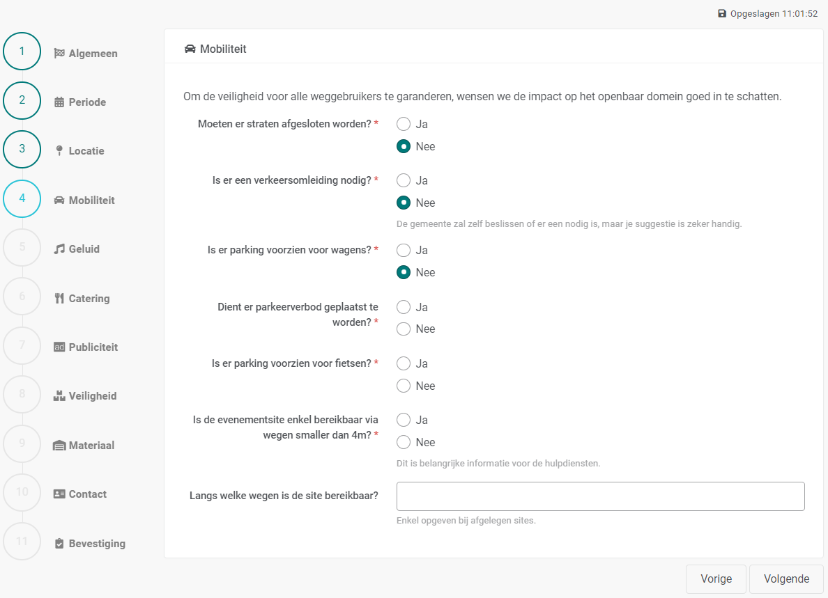
2.4) Mobiliteit

Slide 16
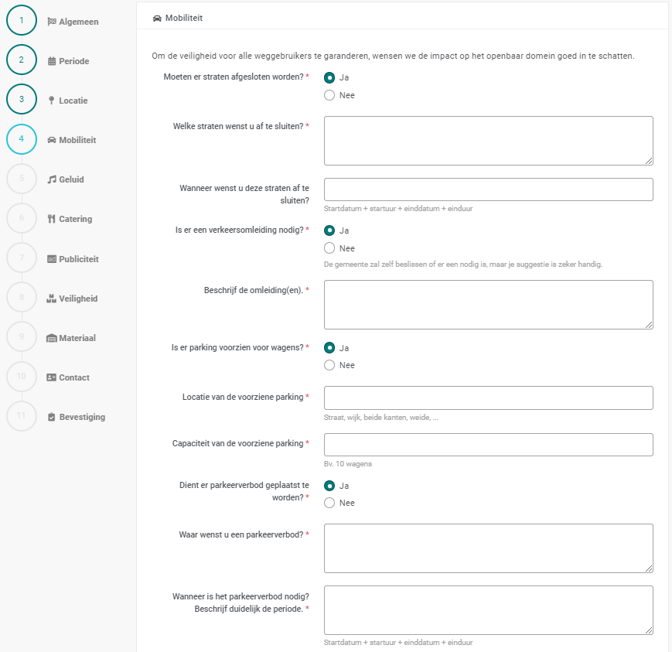
2.4) Mobiliteit

Slide 17
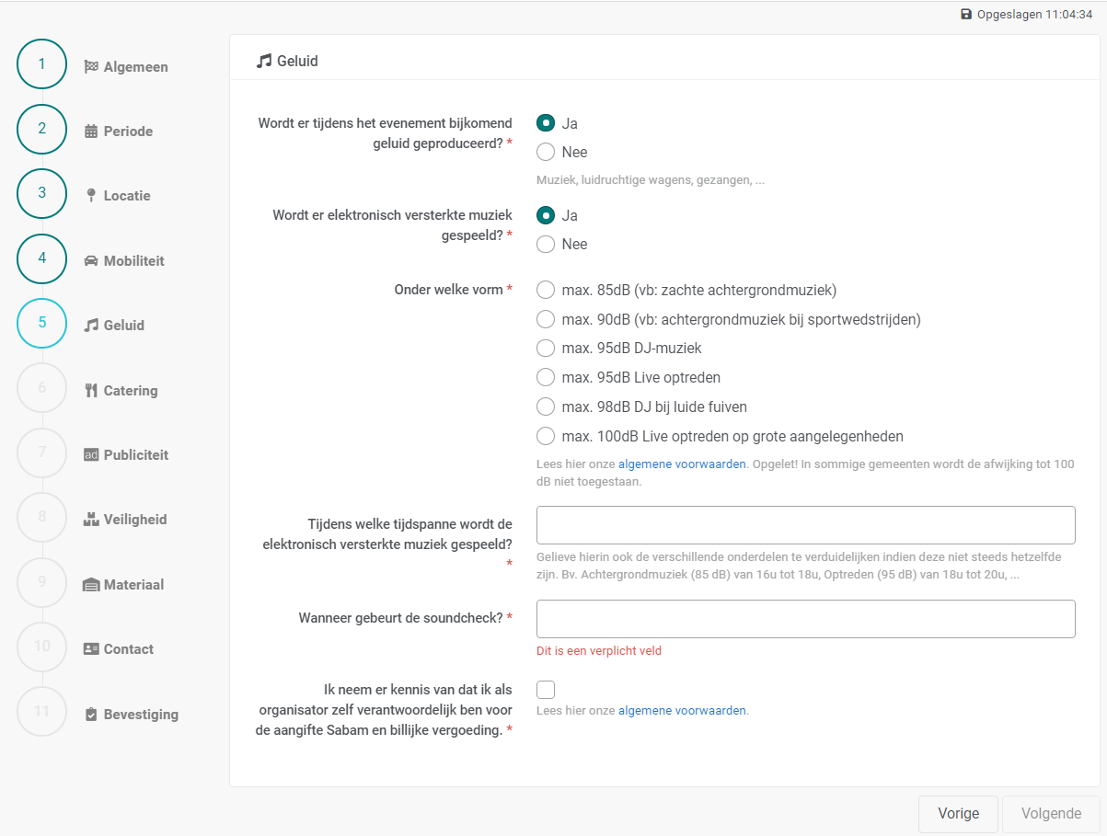

2.5) Geluid
Voldoe zeker aan de algemene voorwaarden!

Slide 18
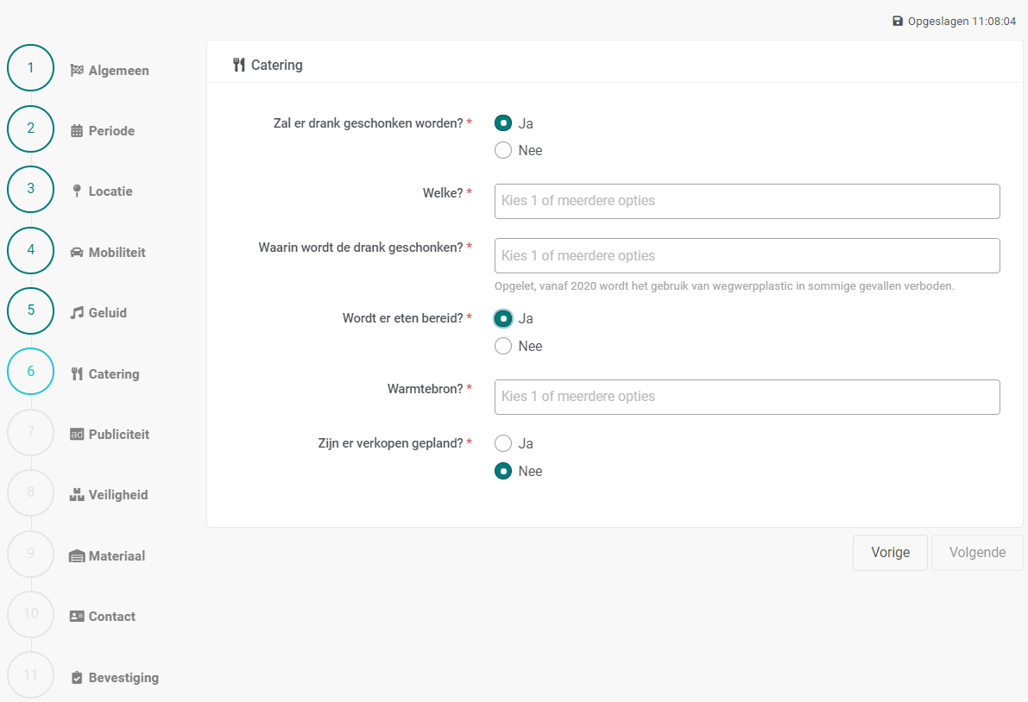
2.6) Catering

Slide 19
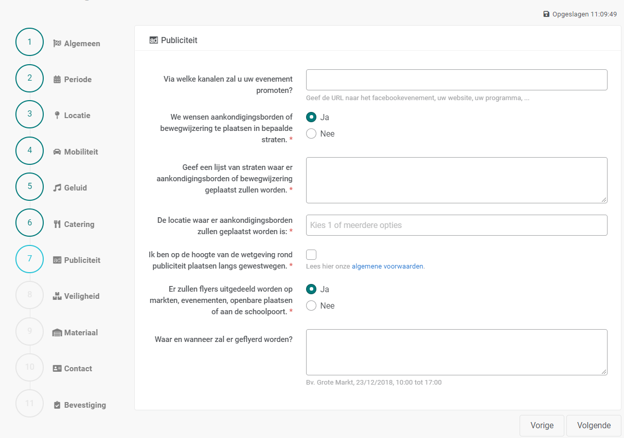
2.7) Publiciteit
In Wetteren zijn er 10 gemeentelijke aanplakborden
De borden bevinden zich op volgende plaatsen:
1. Hoek Korte Bergstraat met Lange Bergstraat (parking ‘den Berg’);
2. Schooldreef (muziekacademie);
3. Spoorweglaan (voetgangerstunnel aan het station);
4. Lambroekstraat (oud gemeentehuis Massemen);
5. Roosbroeklaan;
6. Ten Ede Dorp (kerk Wetteren Ten Ede);
7. Brusselsesteenweg (kerk Kwatrecht);
8. Kapellendries (hoek Laarnesteenweg – Liefkenshoek);
9. Smetledesteenweg (hoek Smetledesteenweg – Smetledestraat);
10. Westremstraat (buurthuis Westrem).

Slide 20
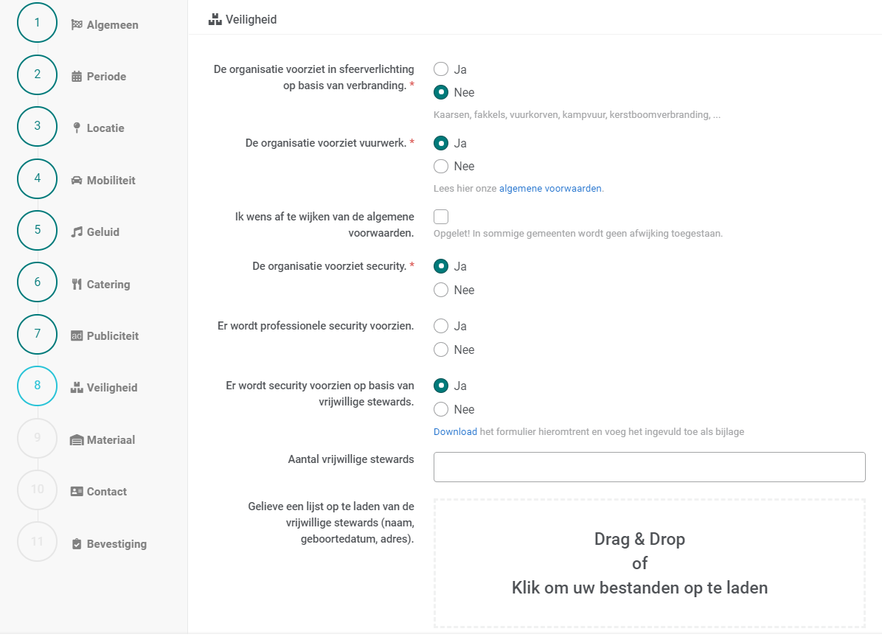
2.8) Veiligheid
Voldoe zeker aan de algemene voorwaarden!
Als je security voorziet op basis van vrijwillige stewards, download het formulier en voeg het toe in de Dropbox.

Slide 21
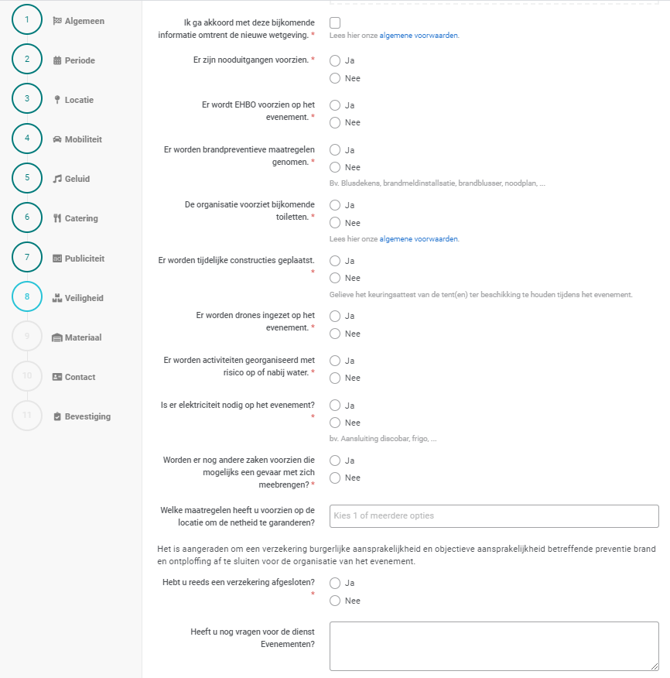
2.8) Veiligheid
Voldoe zeker aan de algemene voorwaarden!

Slide 22
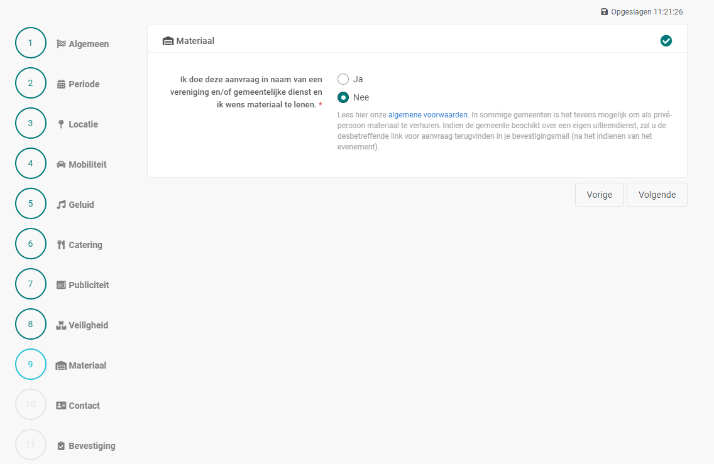
2.9) Materiaal
Voldoe zeker aan de algemene voorwaarden!
Tip:
Voeg je materiaallijst in de dropbox bij tabblad 1 Algemeen.

Slide 23
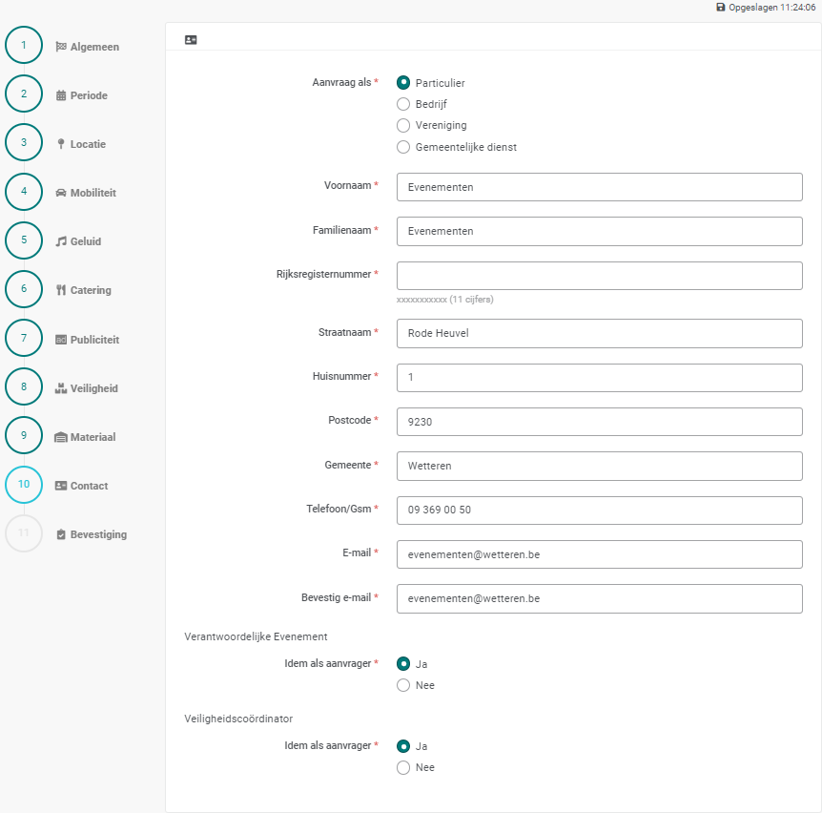
2.10) contact

Slide 24
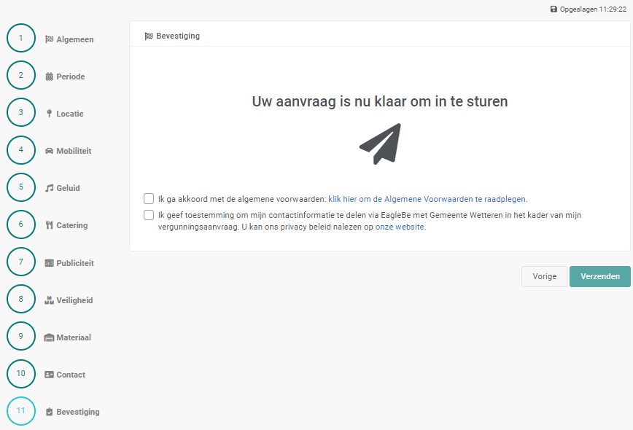
2.11) Bevestigen
Lees de algemene voorwaarden & Vink “ ik ga akkoord met de Algemene voorwaarden” aan.
Lees de privacy beleid en Vink “ ik geef toestemming om mijn contactinformatie te delen via Eagle met Gemeente Wetteren in kader van mijn vergunningsaanvraag aan.
Klik op verzend. Je zal een bevestigingsmail krijgen.

Slide 25
3. (JoUw) Eaglebe Portaal

Slide 26
3. Eaglebe Portaal
In jouw Eaglebe Portaal kan je de status van jouw aanvragen raadplegen.
Nog niet verstuurd ter behandeling door de gemeentelijke diensten
Mogelijkheden:
Aanvraag openen & bewerken
Aanvraag verwijderen
In behandeling of vergund
Mogelijkheden:
Status bekijken
Vergunning downloaden
Vergunning kopiëren
Notes:
Om uw eigen eaglebe portaal te kunnen bekijken, zal u zich moeten aanmelden.
U kunt 2 blokken zien: boven en onder.
Bovenaan worden uw aanvragen weergegeven die nog niet afgerond zijn. Deze aanvragen zal u kunnen openen om af te werken of om te verwijderen.
Onderaan worden uw aanvragen weergegeven die verstuurd zijn voor behandeling/of behandeld zijn.
Bij status kunt uw de status van uw aanvraag zien. Als u uw aanvraag net verstuurd heeft, dan zal dit kolom ‘validatie’ weergeven, ‘advies’ betekent dat uw aanvraag verstuurd is naar de diensten voor advies en ‘Authorisatie’ betekent dat de vergunning klaar is om te schrijven en ‘Goedgekeurd’ betekent dat uw aanvraag goedgekeurd is en dat u uw vergunning via mail heeft ontvangen.
Bent u die mail kwijt, geen zorgen… u kunt dit ook raadplegen onder kolom Acties -> ‘ Vergunning’

Slide 27
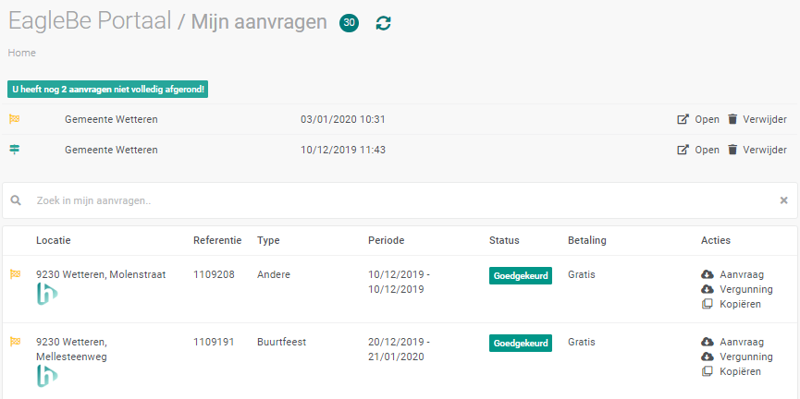
3. Eaglebe Portaal
Organiseer je in 2020 een evenement, dan vul je het aanvraagformulier in.
Als je in 2021 hetzelfde evenement organiseert, kan je het aanvraagformulier van 2020 kopiëren.
Je controleert de gegevens, (nog van toepassing?)
Je past de periode aan en
Je voegt de meest recente documenten toe in de Dropbox
Verstuur jouw aanvraag.

Slide 28
4. Hulp nodig?

Slide 29
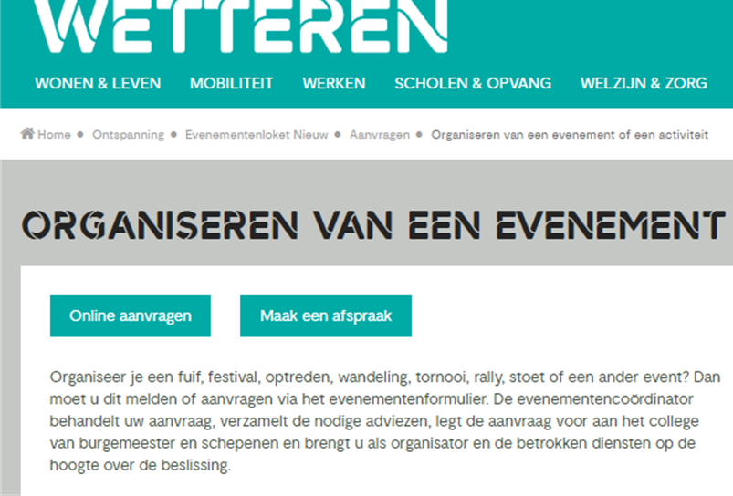
4. Hulp nodig?
Ga naar de website van gemeente Wetteren: www.wetteren.be.
Bekijk de documenten in het evenementenloket.
Heb je hulp nodig bij het invullen van jouw aanvraagformulier?
  Maak een afspraak met de evenementencoach
    Via de website
    Telefonisch via dienst onthaal
    09 369 00 50

